Slide 1
Презентация: «Аксонометрические проекции»

Slide 2
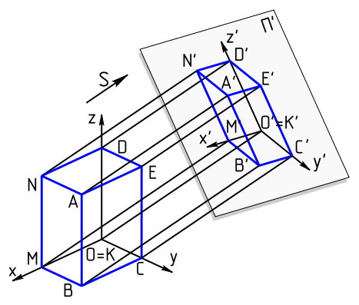
Аксонометрическая проекция
Аксонометрическая проекция (от др.-греч. ἄξων «ось» и др.-греч. μετρέω «измеряю») — способ изображения геометрических предметов на чертеже при помощи параллельных проекций.
Способ аксонометрического проецирования состоит в том, что фигура вместе с осями прямоугольных координат, к которым она отнесена в пространстве, проецируется на некоторую плоскость аксонометрических проекций.

Slide 3
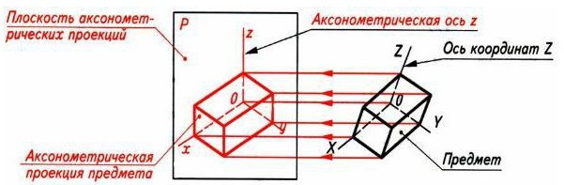
Аксонометрическая перспектива
Более известна как аксонометрическая проекция. В отличие от линейной перспективы, в ней отсутствуют точки схода. Все линии, параллельные в реальности, остаются параллельными и на рисунке. Это даёт ощущение пространства без уменьшения пропорций удалённых предметов.

Slide 4
Аксонометрия делится на 3 вида:
Изометрия - измерение по все трём координатным осям одинаковое.
Диметрия - измерение по двум координатным осям одинаковое, а по третьей - другое (1/2 от реального размера).
Триметрия - измерение по всем трём осям различное.
В каждом из этих видов проецирование может быть прямоугольным и косоугольным.

Slide 5
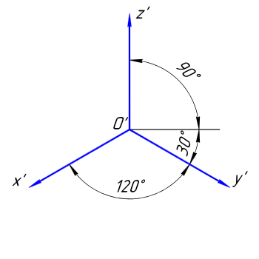
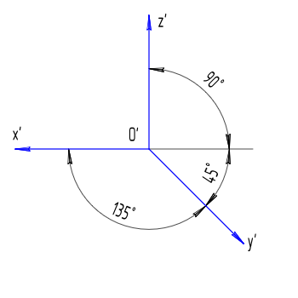
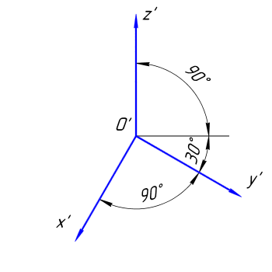
Изометрическая проекция
Изометрическая проекция — это разновидность аксонометрической проекции, при которой в отображении трёхмерного объекта на плоскость коэффициент искажения* по всем трём осям один и тот же.
Прямоугольная:
Фронтальная косоугольная:
Коэффициент искажения по осям x, y, z равен 0,82. Для упрощения изометрическую проекцию, как правило, выполняют без искажения, т.е. приняв коэффициент искажения равным 1.
Горизонтальная косоугольная:

Slide 6
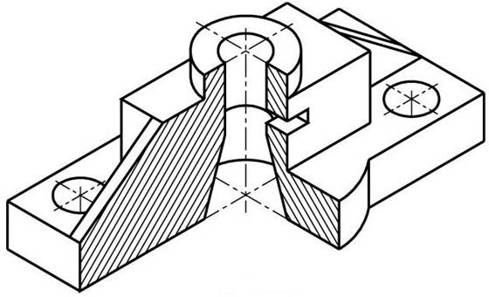
Изометрическое изображение детали С вырезом 1/4 части

Slide 7
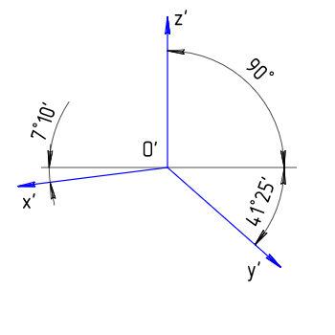
Диметрическая проекция
Диметрическая проекция — это аксонометрическая проекция, у которой коэффициенты искажения по двум осям имеют равные значения, а искажение по третьей оси может принимать иное значение.
Положение аксонометрических осей приведено на рисунках Коэффициент искажения по оси y равен 0,47, а по осям x и z – 0,94. Диметрическую проекцию выполняют, как правило, упрощенно с коэффициентом искажения, равным 1, по осям x и z и с коэффициентом искажения 0,5 по оси y.
Прямоугольная:
Косоугольная:

Slide 8
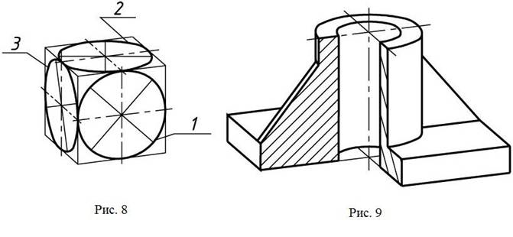
Диметрическое изображение детали С вырезом 1/4 части

Slide 9
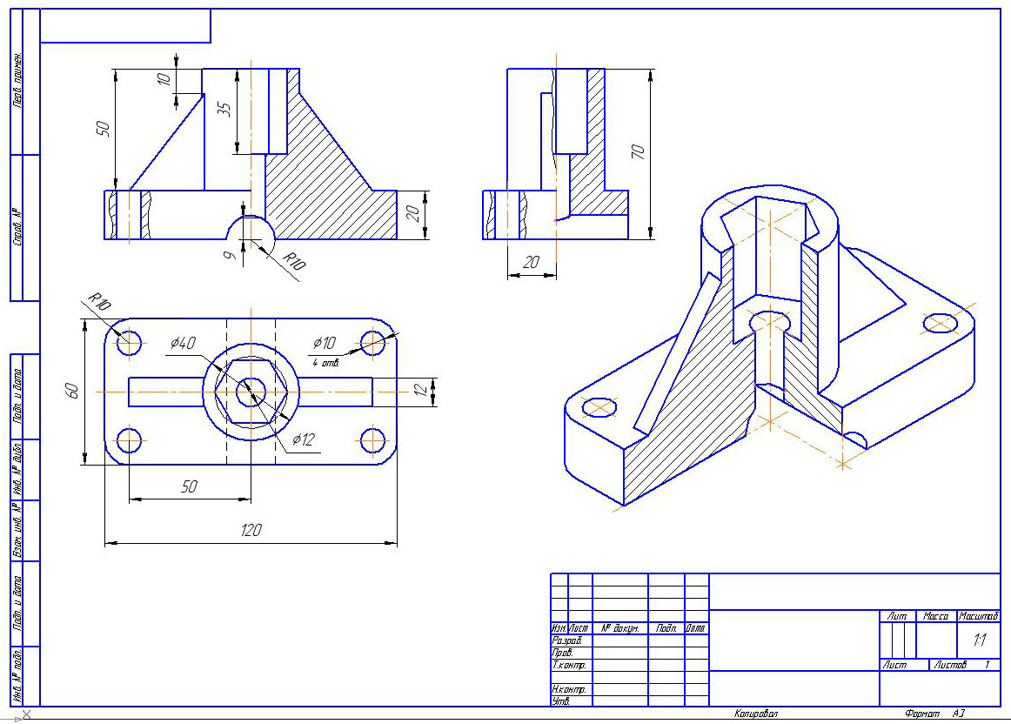
Комплексный чертёж и изометрическая проекция
В каждом из этих видов проецирование может быть прямоугольным и косоугольным.

Slide 10
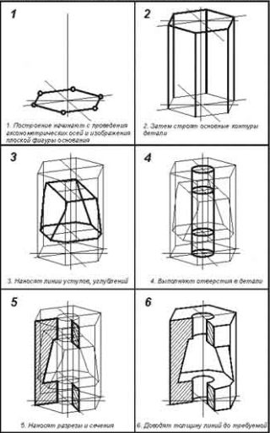
Построение
Строят аксонометрические оси с таким расчетом, чтобы обеспечить наилучшую наглядность изображения и видимость тех или иных точек предмета.
Построение начинается с проведения аксонометрических осей и изображение плоской фигуры - основания.
Затем, строят основные контуры детали.
Наносят линии углублений.
Выполняют отверстия в детали.
Наносят разрезы и сечения.
Доводят толщину линий до требуемой.

Slide 11
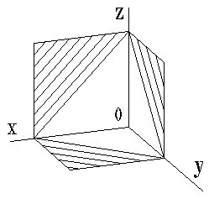
Штриховка в аксонометрии
Согласно ГОСТ 2.317-68 ЕСКД
линии штриховки сечений в аксонометрических проекциях наносят параллельно одной из диагоналей проекций квадратов, лежащих в соответствующих координатных плоскостях, стороны которых параллельны аксонометрическим осям
Рисунок - Штриховка в аксонометрии
При нанесении размеров выносные линии проводят параллельно аксонометрическим осям, размерные линии – параллельно измеряемому отрезку.
В аксонометрических проекциях спицы маховиков и шкивов, ребра жесткости и подобные элементы штрихуют.

Slide 12
Источники использованные
https://dgng.pstu.ru/
http://grafika.stu.ru/
https://cadinstructor.org/

